Slide 1


Dirección de Estrategia, Arquitectura e Innovación de TI
Estrategia, Arquitectura e Innovación de TI

Slide 2
Estamos comprometidos con materializar la estrategia del negocio del Grupo Bancolombia a través de la definición y evolución del norte tecnológico orientado a maximizar la entrega de valor a nuestros clientes

Slide 3
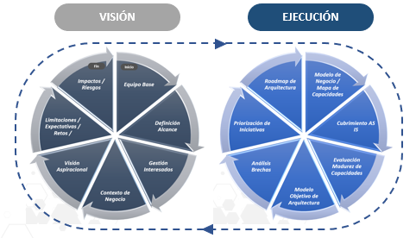








Función de Arquitectura
Arquitectos Empresariales Negocio
Arquitectos Empresariales Corporativo
Gobierno de Arquitectura
Ecosistemas
Leasing Renta y Uso
Jornadas
Canales
Conocimiento de Clientes
Riesgo
Gestión Humana
Financiero
Auditoría
Servicios Corporativos
Productos
Arquitectos Innovación
Arquitectos Especialistas
Seguridad
Integración
Información
Disponibilidad
BPM
AI
Software
Cloud
Centro de Excelencia de Arquitectura
Arquitectos de Solución
EVC
Jornadas
Células

Slide 4










Principios de Arquitectura
Nube
Alineación con la estrategia
APIs
Automatización
Reuso
Simplicidad
Seguridad
Costo Eficiencia
Estandarización
Interoperabilidad

Slide 5





VISIÓN ESTRATÉGICA
Ejemplo
Arquitecto
Empresarial
El arquitecto empresarial partiendo de la estrategia ejecuta el ciclo(s) del ejercicio para desarrollar la visión de arquitectura
Arquitecto
Especialista
EXPLORAR
IDEAR
ESTRUCTURAR
CREAR
EXPLORAR
IDEAR
ESTRUCTURAR
CREAR
Creación del brief inicial de la necesidad
Divergencia para crear soluciones.
Diseño y Roadmap de Implementación.
Materializar la solución
Arquitecto de
Solución
Arquitecto
Especialista
Apoyo en ejercicio Arquitectura Empresarial
Arquitecto
Empresarial
Apoyo estratégico
Arquitecto
de Innovación
Arquitecto
Especialista
Apoyo en líneas transversales AE
Apoyo: exploraciones, investigaciones, listas largas.
Arquitecto
Innovación
Apoyo PoCs, Pilotos, Negocio

Slide 6

Estructura del Area Propuesta
Dirección de Estrategia, Arquitectura e Innovación de TI
Alvaro Carmona
Arquitectura Corporativa
Alejandro Alvarez
Gobierno de Arquitectura
Juan Fdo. Hincapie (E)
Arquitectura Estrategia de Clientes
Arquitectura Estrategia Medios de Pago y Productos
Arquitectura Estrategia de Canales
Arquitectura Estrategia Funciones Corporativas
Centro de Excelencia de Arquitectura - AaaS
Arquitectura de Innovación
Andres Pérez
Guillermo Gonzalez
Carlos Velasquez (E)
Freddy Parra
Juan Sepulveda
Mauricio Serna (E)
Clientes, Mercadeo, Ecosistemas
Jornada de Servicio
Medios de Pago
Productos
Jornadas de Productos
Canales Personas, PyME, Empresas y Gobierno
Riesgos
Gestión Humana
Financiero
Administrativo
Auditoría
TI
Seguridad
Disponibilidad
Integración
Información
Aplicaciones
Procesos
AI
Experimentación
Trabajo Conjunto con Innovación
Pruebas de Concepto
Consultas
Arquitectos Empresariales y de Solución
Arquitectos de Especialistas

Slide 7
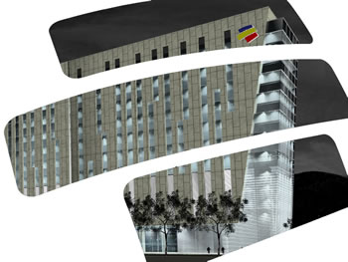

Gracias
Vicepresidencia de Servicios de Tecnología
Dirección de Estrategia, Arquitectura e Innovación de TI
Promovemos desarrollo económico sostenible para lograr el bienestar de TODOS

